Slide 1
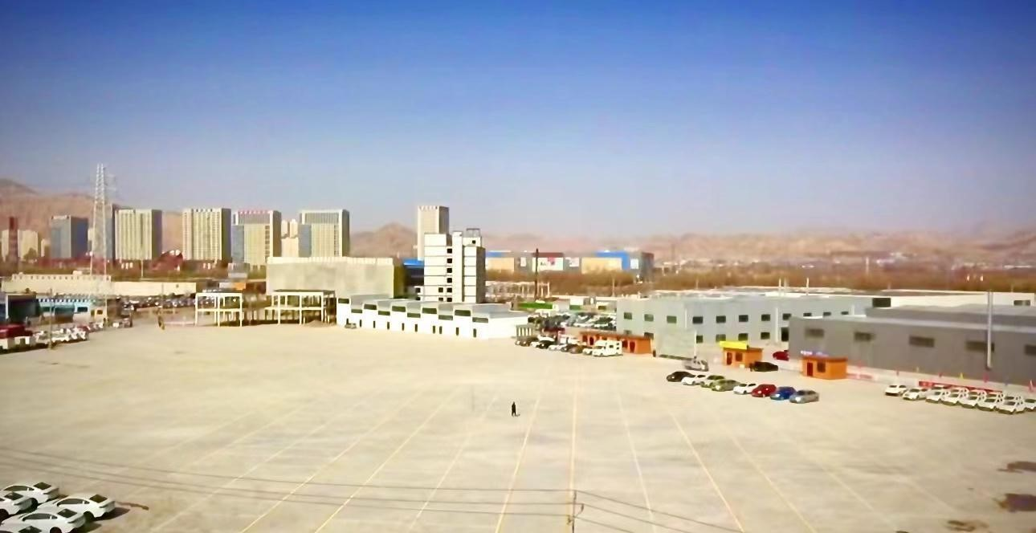
兰州智慧车城试驾场地
兰州智慧车城试驾场地位于位于兰州市西固区南滨河西路9号黄河风情线，地理位置优越，交通便利，配套设施完善，布局结构合理，占地面积30亩，试驾面积2万平方米。

Slide 2
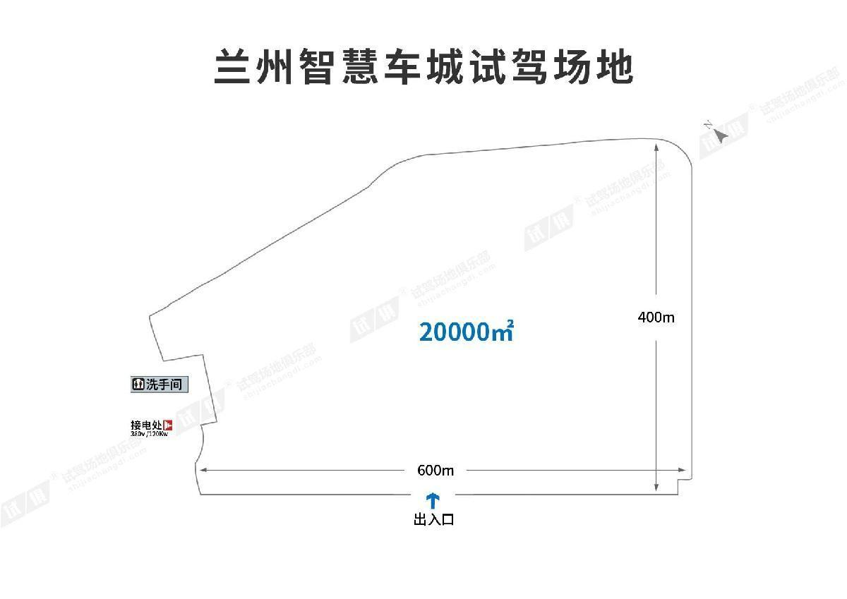
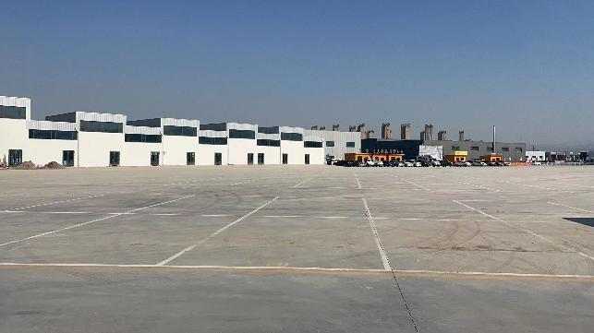
场地费用：2万/天
场地面积：长600m 宽400m 总面积20000㎡ 全封闭
供电供水：380v/120kw 方便接水 固定洗手间
配套设施：停车位

Slide 3
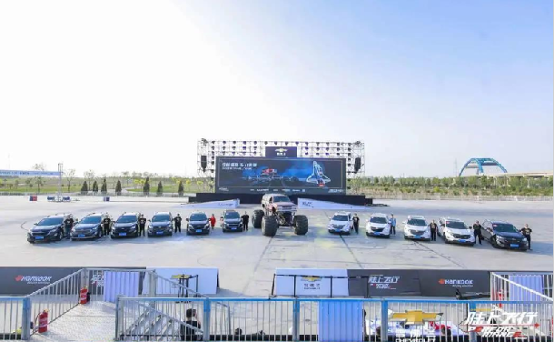
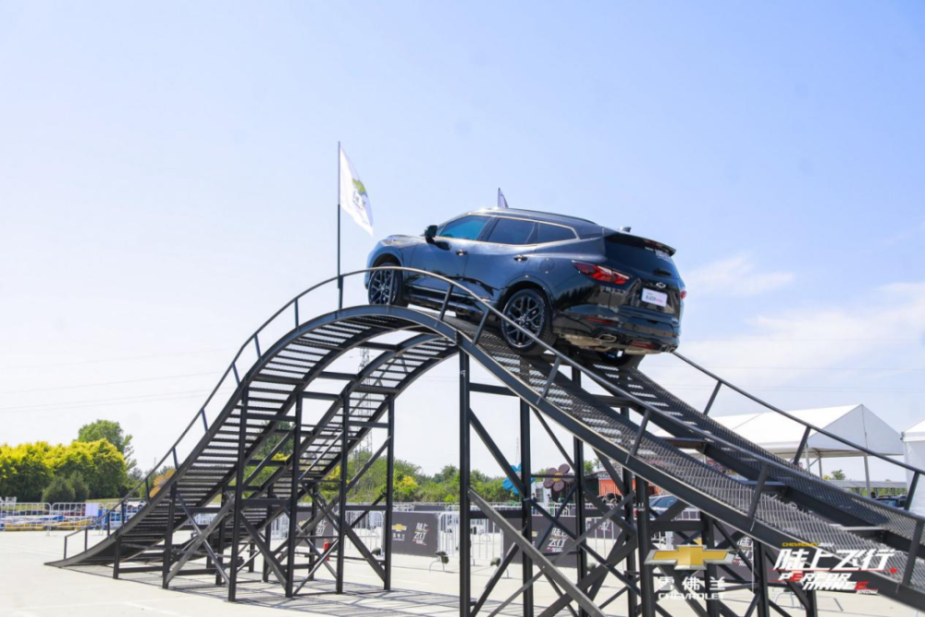
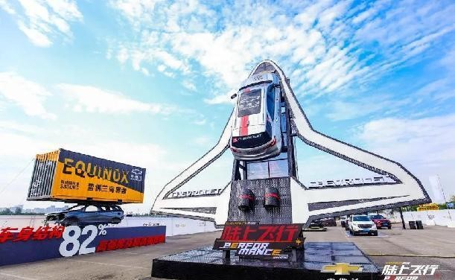
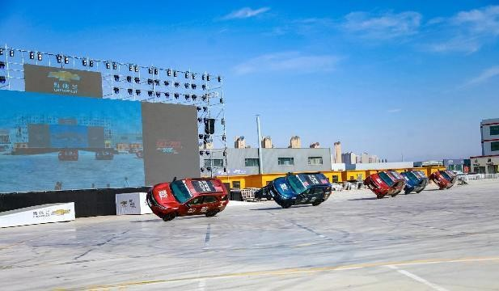
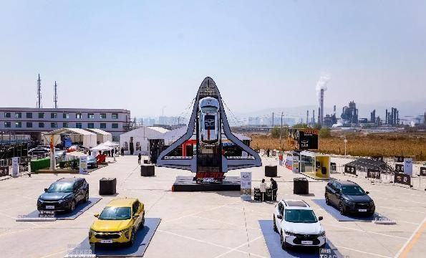
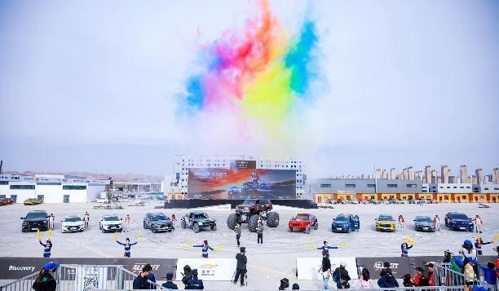
雪佛兰SUV陆上飞行秀
雪佛兰SUV陆上飞行秀
雪佛兰SUV陆上飞行秀
雪佛兰SUV陆上飞行秀
雪佛兰SUV陆上飞行秀
雪佛兰SUV陆上飞行秀

